Slide 1
A BNCC e a Saúde

Slide 2
A BNCC
Estabelece os direitos de aprendizagem de todos os alunos da educação básica
Homologação:
Educação Infantil e Ensino Fundamental – 2017
Ensino Médio – 2018

Slide 3
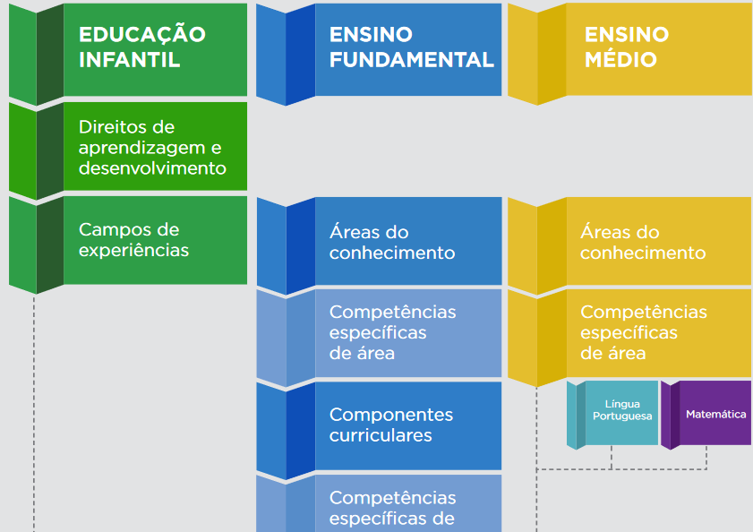
A BNCC

Slide 4
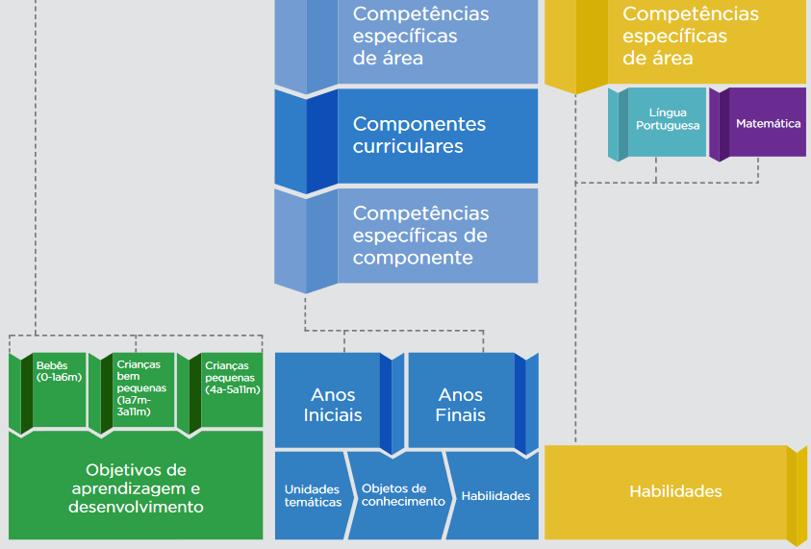
A BNCC

Slide 5
A saúde na BASE NACIONAL COMUM CURRICULAR (BNCC)
Uma das 10 competências gerais da Base:

Slide 6
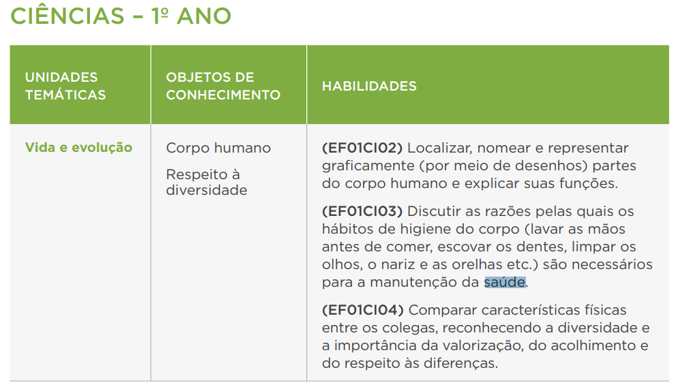
A saúde na BASE NACIONAL COMUM CURRICULAR (BNCC)
Educação Infantil

Slide 7
A saúde na BASE NACIONAL COMUM CURRICULAR (BNCC)

Slide 8
A saúde na BASE NACIONAL COMUM CURRICULAR (BNCC)

Slide 9
A saúde na BASE NACIONAL COMUM CURRICULAR (BNCC)

Slide 10
A saúde na BASE NACIONAL COMUM CURRICULAR (BNCC)

Slide 11
A saúde na BASE NACIONAL COMUM CURRICULAR (BNCC)

Slide 12
A saúde na BASE NACIONAL COMUM CURRICULAR (BNCC)
EDUCAÇÃO FÍSICA - 8º E 9º ANOS

Slide 13
O novo Ensino médio
Aumento de 2400h para 3000h como mínimo para a etapa
Implementação da BNCC: até 1800h
Projeto de Vida
Oferta de Itinerários Formativos: pelo menos 1200h
4 áreas de conhecimento
Ensino Profissional e Técnico

Slide 14
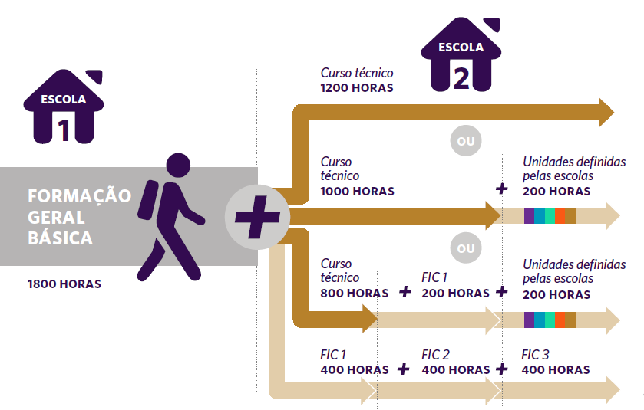
O novo Ensino médio

Slide 15
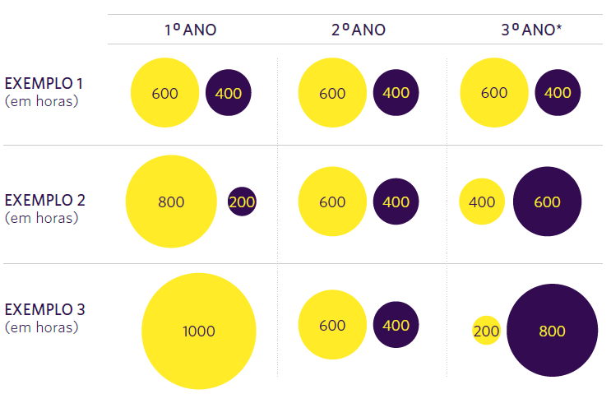
O novo Ensino médio

Slide 16
O novo Ensino médio
http://novoensinomedio.mec.gov.br/

Slide 17
A implementação da bncc
Programa de Apoio à Implementação da BNCC – ProBNCC
Revisão ou elaboração dos currículos das redes
Revisão ou elaboração dos projetos pedagógicos das escolas
Formação dos professores
Programa Nacional do Livro e Material Didático – PNLD
Elaboração dos materiais didáticos
Sistema Nacional de Avaliação da Educação Básica – SAEB
Revisão das matrizes de avaliação das provas padronizadas

Slide 18
A implementação da bncc
Para Educação Infantil e Ensino Fundamental
2017
2018
2019
2020
2021
Homologação
Revisão ou elaboração dos currículos dos estados em regime de colaboração
Revisão ou elaboração dos projetos pedagógicos das escolas Formação dos professores
Uso em sala de aula

Slide 19
A implementação da bncc
Para Ensino Médio
2017
2018
2019
2020
2021
Homologação
Revisão ou elaboração dos currículos dos estados em regime de colaboração
Revisão ou elaboração dos projetos pedagógicos das escolas Formação dos professores
Uso em sala de aula

Slide 20
os Temas Contemporâneos Transversais (TCT)
Temas Contemporâneos buscam melhorar a aprendizagem ao contextualizar o que é ensinado, com itens de interesse dos estudantes e de relevância para seu desenvolvimento.
De maneira que o estudante não termine sua educação vendo apenas conteúdos abstratos e fora de sua realidade, mas que e aprenda sobre os temas que são relevantes para sua atuação na sociedade

Slide 21
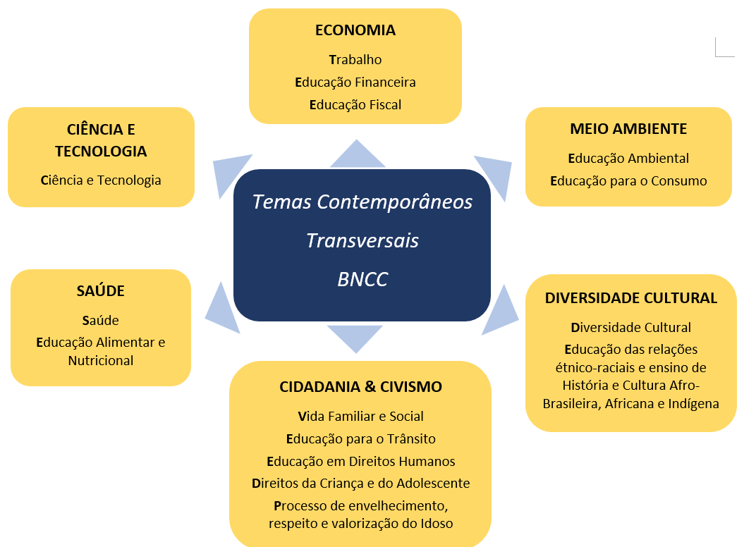
6 Macro Áreas dos TCTs

Slide 22
Saúde é uma das principais

Slide 23
O Desafio
Como melhorar a aprendizagem e facilitar o trabalho dos professores integrando os 15 temas transversais da BNCC aos currículos e práticas pedagógicas das escolas?
BNCC: “[...] incorporar aos currículos e às propostas pedagógicas a abordagem de temas contemporâneos que afetam a vida humana em escala local, regional e global, preferencialmente de forma transversal e integradora.”

Slide 24
O Desafio
Como melhorar a aprendizagem e facilitar o trabalho dos professores integrando os 15 temas transversais da BNCC aos currículos e práticas pedagógicas das escolas?
BNCC: “[...] incorporar aos currículos e às propostas pedagógicas a abordagem de temas contemporâneos que afetam a vida humana em escala local, regional e global, preferencialmente de forma transversal e integradora.”
Intradisciplinar
Cruzamento entre conteúdo e habilidades
Abordar o tema

Slide 25
O Desafio
Como melhorar a aprendizagem e facilitar o trabalho dos professores integrando os 15 temas transversais da BNCC aos currículos e práticas pedagógicas das escolas?
BNCC: “[...] incorporar aos currículos e às propostas pedagógicas a abordagem de temas contemporâneos que afetam a vida humana em escala local, regional e global, preferencialmente de forma transversal e integradora.”
Intradisciplinar
Interdisciplinar
Cruzamento entre conteúdo e habilidades
Modulos de Aprendizagem Integrada
Abordar o tema
Abordar o tema
De forma integradora

Slide 26
O Desafio
Como melhorar a aprendizagem e facilitar o trabalho dos professores integrando os 15 temas transversais da BNCC aos currículos e práticas pedagógicas das escolas?
BNCC: “[...] incorporar aos currículos e às propostas pedagógicas a abordagem de temas contemporâneos que afetam a vida humana em escala local, regional e global, preferencialmente de forma transversal e integradora.”
Intradisciplinar
Interdisciplinar
Transdisciplinar
Cruzamento entre conteúdo e habilidades
Modulos de Aprendizagem Integrada
Projetos Integradores e Transdisciplinares
Abordar o tema
Abordar o tema
De forma integradora
Abordar o tema
De forma integradora
De forma transversal

Slide 27
Implementação
Intradisciplinar
Interdisciplinar
Transdisciplinar
Cruzamento entre conteúdo e habilidades
Modulos de Aprendizagem Integrada
Projetos Integradores e Transdisciplinares
Cruzamento dos conteúdos propostos dos temas transversais com às competências da BNCC
Diretrizes para espaços interdisciplinares em que duas disciplinas tratam os assuntos transversais de forma integrada
Curadoria de projetos transdisciplinares, sob a ótica dos temas transversais, envolvendo todos os professores e a comunidade escolar.

Slide 28
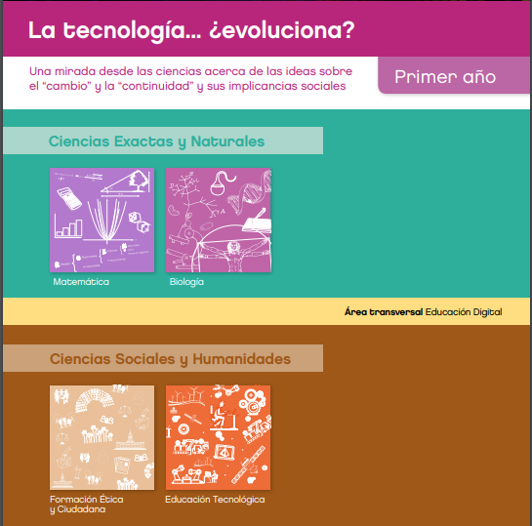
Exemplos
Intradisciplinar
Interdisciplinar
Transdisciplinar
Cruzamento entre conteúdo e habilidades
Modulos de Aprendizagem Integrada
Projetos Integradores Transdisciplinares
Matriz BNCC x Temas Transversais:
As MAIs Argentinas:
CNIJMA:
Matemática
Ed. Financeira
Alunos:
“O meu projeto é uma malha que absorve a água e faz com que não seja preciso irrigar a horta o tempo todo, isso economiza muita água”
“Aqui pude conversar com uma indígena e vou até fazer uma pintura de urucum no braço”,
“Aprendi a dançar carimbó, dança típica do Pará, e também ensinei a quadrilha das nossas festas juninas”,
Depois os alunos bateram um papo com o cineasta João Amorim
EF08MA09:
Resolver e elaborar problemas que possam ser representados por equações polinomiais e 2o grau: ax²=b
Como ganhar dinheiro com Juros Compostos
a(1+i)²=b

Slide 29
Exemplo MAI
1o Bimestre
História + Geografía
Diversidade Cultural
2o Bimestre
Ciências + Matemática
Educação Financeira
3o Bimestre
Arte + Português
Direitos Humanos
4o Bimestre
Ed. Física + Ciência
Educação Alimentar
Horário de Aulas 1o Bimestre - 5o Ano do Ensino Fundamental
HISTORIA + GEO.
HISTORIA + GEO.

Slide 30
Materiais em elaboração

Slide 31
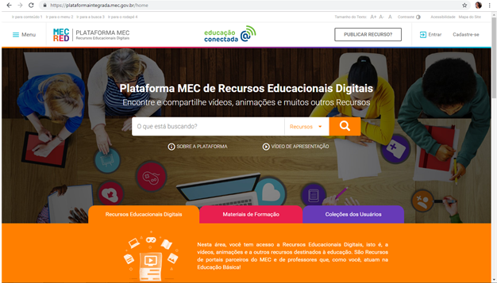
Onde incluir novos materiais

Slide 32
Fluxo de trabalho
MEC

Slide 33
OBRIGADO
Leonardo Lapa Pedreira
Coordenador-Geral de Temas Transversais e Educação Básica Integral – DPR/SEB/MEC
leonardo.pedreira@mec.gov.br

